Slide 1
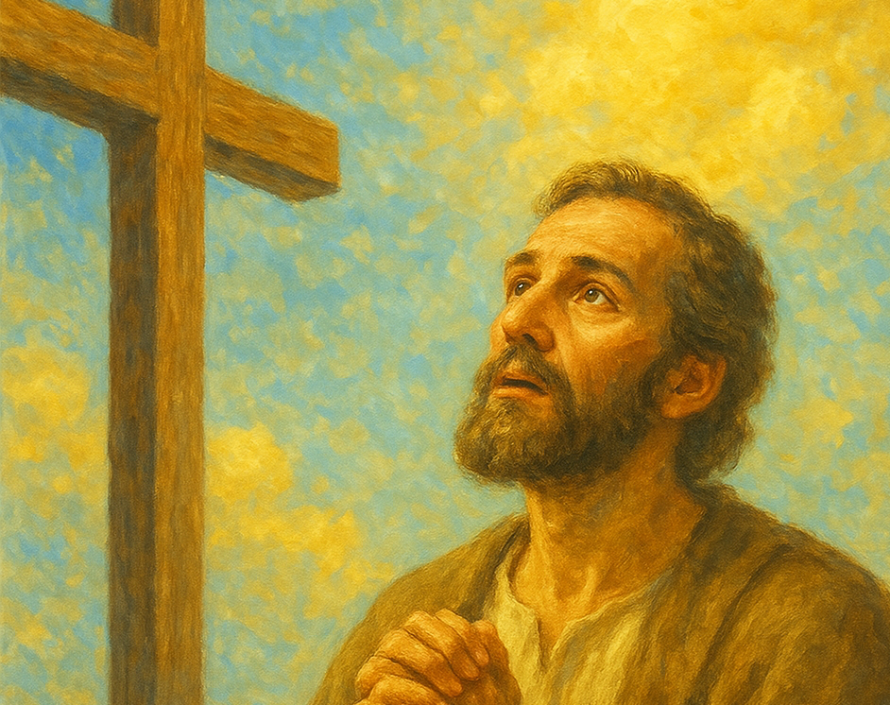
基督引我们到神面前
彼得前书三章18~22节

Slide 2
前言
旅游中导游的作用？
我们要大牧人引导？
Notes:
1，最看重的是什么？
2，我们信仰对我们自己有什么改变？

Slide 3
经文：彼前三章18~22节
【彼前3:18】因基督也曾一次为罪受苦（“受苦”有古卷作“受死”），就是义的代替不义的，为要引我们到 神面前。按着肉体说，他被治死；按着灵性说，他复活了。
【彼前3:19】他藉这灵曾去传道给那些在监狱里的灵听，
【彼前3:20】就是那从前在挪亚预备方舟、 神容忍等待的时候，不信从的人。当时进入方舟，藉着水得救的不多，只有八个人。
【彼前3:21】这水所表明的洗礼，现在藉着耶稣基督复活也拯救你们。这洗礼本不在乎除掉肉体的污秽，只求在 神面前有无亏的良心。
【彼前3:22】耶稣已经进入天堂，在 神的右边，众天使和有权柄的，并有能力的，都服从了他。

Slide 4
分段
第一段：18节上，耶稣引我们到神面前。
第二段：18节下~20节，灵曾传道给不信从的人听。
第三段：21、22节，耶稣荣耀的得胜。
【彼前3:18】因基督也曾一次为罪受苦（“受苦”有古卷作“受死”），就是义的代替不义的，为要引我们到 神面前。

Slide 5
背景&整体
身份：第一章~第二章10节
【彼前2:9】惟有你们是被拣选的族类，是有君尊的祭司，是圣洁的国度，是属 神的子民，要叫你们宣扬那召你们出黑暗、入奇妙光明者的美德。
生活：
第二章11节开始阐述做为神的儿女我们在地上生活的一些要求或者命令。
二章13~17节，是在讲述我们与社会的关系，
二章18~20节，是讲述我们在职场上的关系，
三章1~7节，是讲述家庭中的关系。
三章8~12节，群体生活原则（神儿女内部之间）。
三章13~四章6节，为义受苦（神儿女对外之间）。
三章13节~17节是为义受苦要求。
三章18到22节，基督的受苦的榜样。
四章1~6节是基督徒受苦的生活。

Slide 6
第一段：18a节，耶稣引我们到神面前
【彼前3:18上】因基督也曾一次为罪受苦（“受苦”有古卷作“受死”），就是义的代替不义的，为要引我们到 神面前。
“因”：
解释17节，神的旨意，用基督做榜样。
17节，我们受苦不是神不能掌管，而是神的旨意。
18节，基督受苦（或“死”）是“代替”我们受。
受苦原因：
为罪
替代

Slide 7
第一段：18a节，耶稣引我们到神面前
【彼前3:18上】因基督也曾一次为罪受苦（“受苦”有古卷作“受死”），就是义的代替不义的，为要引我们到 神面前。
“罪”：
谁的罪？
【罗5:12】这就如罪是从一人入了世界，死又是从罪来的；于是死就临到众人，因为众人都犯了罪。
谁是义的？谁是不义的？
【来7:26】像这样圣洁、无邪恶、无玷污、远离罪人、高过诸天的大祭司，原是与我们合宜的。
代替：
【罗3:25】 神设立耶稣作挽回祭，是凭着耶稣的血，藉着人的信，要显明 神的义。因为他用忍耐的心，宽容人先时所犯的罪，

Slide 8
第一段：18a节，耶稣引我们到神面前
【彼前3:18上】因基督也曾一次为罪受苦（“受苦”有古卷作“受死”），就是义的代替不义的，为要引我们到 神面前。
“为要”：到神的面前
目的：得永生、得荣耀
到神面前的条件：满足神的要求
【出33:23】然后我要将我的手收回，你就得见我的背，却不得见我的面。”（伟大的摩西不能）
【来12:14】你们要追求与众人和睦，并要追求圣洁，非圣洁没有人能见主。
人类的始祖：亚当夏娃（见 -> 躲避）
【创2:22】耶和华 神就用那人身上所取的肋骨造成一个女人，领她到那人跟前。
【创3:8】天起了凉风，耶和华 神在园中行走。那人和他妻子听见 神的声音，就藏在园里的树木中，躲避耶和华 神的面。

Slide 9
第一段：18a节，耶稣引我们到神面前
【彼前3:18上】因基督也曾一次为罪受苦（“受苦”有古卷作“受死”），就是义的代替不义的，为要引我们到 神面前。
“为要”：到神的面前
我们如何能到神的面前：耶稣基督的血
“血”
【来9:22】按着律法，凡物差不多都是用血洁净的，若不流血，罪就不得赦免了。
【弗1:7】我们藉这爱子的血得蒙救赎，过犯得以赦免，乃是照他丰富的恩典。

Slide 10
第一段：18a节，耶稣引我们到神面前
【彼前3:18上】因基督也曾一次为罪受苦（“受苦”有古卷作“受死”），就是义的代替不义的，为要引我们到 神面前。
总结：
基督为我们的受苦的榜样
基督为我们罪、不义受苦
基督替代性救赎我们为义
道成肉身
被钉十架
唯有藉基督才能到神面前

Slide 11
第二段：18节b~20节，古时的人也是靠耶稣得救
【彼前3:18b】按着肉体说，他被治死；按着灵性说，他复活了。
【彼前3:19】他藉这灵曾去传道给那些在监狱里的灵听，
【彼前3:20】就是那从前在挪亚预备方舟、 神容忍等待的时候，不信从的人。当时进入方舟，藉着水得救的不多，只有八个人。
“肉体”：完全的人，与我们一样
“治死”
真实的历史事件
【太27:38】当时，有两个强盗和他同钉十字架，一个在右边，一个在左边。
【太27:50】耶稣又大声喊叫，气就断了。
【腓2:8】既有人的样子，就自己卑微，存心顺服，以至于死，且死在十字架上。

Slide 12
第二段：18节b~20节，古时的人也是靠耶稣得救
【彼前3:18b】按着肉体说，他被治死；按着灵性说，他复活了。
“灵性”：属灵的领域
“复活”
说明：耶稣肉身的确复活，但不是本处所强调的。
【约20:27】就对多马说：“伸过你的指头来，摸（“摸”原文作“看”）我的手；伸出你的手来，探入我的肋旁。不要疑惑，总要信。”
【约20:28】多马说：“我的主，我的 神！”
本节经文强调：灵性的复活
肉身 vs 灵性
天然肉身生活的范畴
属天属灵永恒的范畴

Slide 13
第二段：18节b~20节，古时的人也是靠耶稣得救
【彼前3:18b】按着肉体说，他被治死；按着灵性说，他复活了。
“灵性”：属灵的领域
【林前15:42】死人复活也是这样：所种的是必朽坏的，复活的是不朽坏的；
【林前15:43】所种的是羞辱的，复活的是荣耀的；所种的是软弱的，复活的是强壮的；
【林前15:44】所种的是血气的身体，复活的是灵性的身体。若有血气的身体，也必有灵性的身体。
【彼前4:6】为此，就是死人也曾有福音传给他们，要叫他们的肉体按着人受审判，他们的灵性却靠 神活着。
基督死了，但照属灵存在的层面，基督被赐生命。
主自愿受肉身的苦，以致于死，为的是在永恒的属灵界里有得着，即这得着是引我们到神面前。

Slide 14
第二段：18节b~20节，古时的人也是靠耶稣得救
【彼前3:19】他藉这灵曾去传道给那些在监狱里的灵听，
【彼前3:20】就是那从前在挪亚预备方舟、 神容忍等待的时候，不信从的人。当时进入方舟，藉着水得救的不多，只有八个人。
“这灵”：属灵的领域
基督按着灵性已经复活，这灵界做了什么？
何时作？
在哪儿作？
作的对象谁？

Slide 15
第二段：18节b~20节，古时的人也是靠耶稣得救
【彼前3:19】他藉这灵曾去传道给那些在监狱里的灵听，
【彼前3:20】就是那从前在挪亚预备方舟、 神容忍等待的时候，不信从的人。当时进入方舟，藉着水得救的不多，只有八个人。
“这灵”：属灵的领域
基督按着灵性已经复活，祂在灵界做了什么：
何时作？
“曾去”：过去式（2个过去）
耶稣复活的时候作
耶稣的灵藉挪亚在挪亚时候作
在哪儿作？
“监狱”：耶稣复活的时候已经在地狱灵
“挪亚周围的人”：挪亚时代挪亚周围不信的人
作了什么？
“传道”：宣告
“传道”：给挪亚时代不信主的人传福音
“监狱里的灵”耶稣复活的时候已经下到地狱的挪亚时代没有听挪亚的义道而不信且被洪水淹没的人的灵魂

Slide 16
第二段：18节b~20节，古时的人也是靠耶稣得救
【彼前3:19】他藉这灵曾去传道给那些在监狱里的灵听，
【彼前3:20】就是那从前在挪亚预备方舟、 神容忍等待的时候，不信从的人。当时进入方舟，藉着水得救的不多，只有八个人。
“神容忍等待的时候，不信从的人”：
何时去？
“曾去”：过去式
在挪亚时代，基督也曾藉着这灵感动挪亚去传福音给那个时代的人
特点：
当挪亚预备方舟的时候
神容忍等待的时候
不信从的人
大部分人未得救，得救的只有八人
【彼后2:5】 神也没有宽容上古的世代，曾叫洪水临到那不敬虔的世代，却保护了传义道的挪亚一家八口；

Slide 17
第二段：18节b~20节，古时的人也是靠耶稣得救
【彼前3:19】他藉这灵曾去传道给那些在监狱里的灵听，
【彼前3:20】就是那从前在挪亚预备方舟、 神容忍等待的时候，不信从的人。当时进入方舟，藉着水得救的不多，只有八个人。
“这灵”：属灵的领域
基督按着灵性已经复活，祂的灵做了什么：
何时去？
“曾去”：过去式
去哪儿？
“监狱”：地狱
对象谁？
“监狱里的灵”已经下到地狱人的灵魂
【创6:4】那时候有伟人在地上。后来 神的儿子们和人的女子们交合生子，那就是上古英武有名的人

Slide 18
第二段：18节b~20节，古时的人也是靠耶稣得救
【彼前3:19】他藉这灵曾去传道给那些在监狱里的灵听，
【彼前3:20】就是那从前在挪亚预备方舟、 神容忍等待的时候，不信从的人。当时进入方舟，藉着水得救的不多，只有八个人。
“这灵”：属灵的领域
“现在在监狱的灵”（“现在”指彼得写书的时候）。这些“灵”是先前在挪亚时代住在地上的人，他们都听过基督藉挪亚传的道理。
“从前⋯⋯不信从的人”是那些古代违抗神的人。那时，基督“在灵里”向这些人传道。神也在挪亚预备方舟的日子带着耐心等这些先前违背祂的人悔改。
【彼前1:11】就是考察在他们心里基督的灵，预先证明基督受苦难，后来得荣耀，是指着什么时候，并怎样的时候。

Slide 19
第二段：18节b~20节，古时的人也是靠耶稣得救
【彼前3:19】他藉这灵曾去传道给那些在监狱里的灵听，
【彼前3:20】就是那从前在挪亚预备方舟、 神容忍等待的时候，不信从的人。当时进入方舟，藉着水得救的不多，只有八个人。
“神容忍等待的时候”：
【创5:21】以诺活到六十五岁，生了玛土撒拉。
【创5:27】玛土撒拉共活了九百六十九岁就死了。
玛土撒拉，名字的意思是“当他死的时候，神的审判和追讨就要来到”
玛土撒拉生拉麦的年岁和拉麦生挪亚的年岁，再加上挪亚的六百年，这正好是玛土撒拉一生的日子。

Slide 20
第二段：18节b~20节，古时的人也是靠耶稣得救
【彼前3:19】他藉这灵曾去传道给那些在监狱里的灵听，
【彼前3:20】就是那从前在挪亚预备方舟、 神容忍等待的时候，不信从的人。当时进入方舟，藉着水得救的不多，只有八个人。
对比当前时代：
挪亚与他家人只是一小群人，被含有敌意的不信者包围。读彼得信者也是这样
挪亚是邪恶世代中间的义人。彼得也要求他的读者要在邪恶不信的人中间做义人
挪亚大胆向周围人作见证。彼得也鼓励他的读者向周围的人作美好见证，要情愿受苦，领人归主。
挪亚意识到审判很快要临到那个时代。彼得则提醒他的读者，神的审判必然临到，万物的结局已近。

Slide 21
第三段：21、22节，耶稣荣耀的得胜
【彼前3:21】这水所表明的洗礼，现在藉着耶稣基督复活也拯救你们。这洗礼本不在乎除掉肉体的污秽，只求在 神面前有无亏的良心。
【彼前3:22】耶稣已经进入天堂，在 神的右边，众天使和有权柄的，并有能力的，都服从了他。
“这水”：
挪亚时代的洪水
方舟预表：基督
“洗礼”
象征在基督里
如同得平安的方舟，会安然驶过各种灾难和审判，而进入到与神同在的新天地中。

Slide 22
第三段：21、22节，耶稣荣耀的得胜
【彼前3:21】这水所表明的洗礼，现在藉着耶稣基督复活也拯救你们。这洗礼本不在乎除掉肉体的污秽，只求在 神面前有无亏的良心。
【彼前3:22】耶稣已经进入天堂，在 神的右边，众天使和有权柄的，并有能力的，都服从了他。
“洗礼”
洗礼没有特别神奇的功效，是属灵的见证，最终指向的是基督
破除“洗礼的仪式本身有一种救人魔力”这种错误想法
洗礼的最终目的不是为了除掉肉体的污秽
拯救不是靠洗礼仪式本身或者仪式的神奇，我们得救永远都是靠耶稣基督的宝血的功效
仪式本身不重要，关键是仪式的内涵才是真正我们需要关注的。

Slide 23
第三段：21、22节，耶稣荣耀的得胜
【彼前3:21】这水所表明的洗礼，现在藉着耶稣基督复活也拯救你们。这洗礼本不在乎除掉肉体的污秽，只求在 神面前有无亏的良心。
【彼前3:22】耶稣已经进入天堂，在 神的右边，众天使和有权柄的，并有能力的，都服从了他。
“求”
原文中可以翻译为“许愿”。
【彼前3:16】存着无亏的良心，叫你们在何事上被毁谤，就在何事上可以叫那诬赖你们在基督里有好品行的人自觉羞愧。
无论在什么环境中都应该向神忠心从而表现出好的行为，让人归荣耀给神。
挪亚在洪水中经过从而为神做了见证，而彼得也要求我们经过洗礼，而能起来为神做见证，而过一个良心清洁的生活。

Slide 24
第三段：21、22节，耶稣荣耀的得胜
【彼前3:21】这水所表明的洗礼，现在藉着耶稣基督复活也拯救你们。这洗礼本不在乎除掉肉体的污秽，只求在 神面前有无亏的良心。
【彼前3:22】耶稣已经进入天堂，在 神的右边，众天使和有权柄的，并有能力的，都服从了他。
“已经”：完成了，得胜了，
权柄、荣耀。
【腓2:9】所以 神将他升为至高，又赐给他那超乎万名之上的名，
【来1:4】他所承受的名既比天使的名更尊贵，就远超过天使。
【弗1:21】远超过一切执政的、掌权的、有能的、主治的和一切有名的，不但是今世的，连来世的也都超过了。
耶稣基督的得胜，这也是神的得胜

Slide 25
第三段：21、22节，耶稣荣耀的得胜
【彼前3:21】这水所表明的洗礼，现在藉着耶稣基督复活也拯救你们。这洗礼本不在乎除掉肉体的污秽，只求在 神面前有无亏的良心。
【彼前3:22】耶稣已经进入天堂，在 神的右边，众天使和有权柄的，并有能力的，都服从了他。
“都服从了他”
到服从了他：
众天使和有权柄的，包括：世界的权柄、魔鬼撒旦的能力等等
理当包括我们这属神的子民。
做什么呢？
遵神的命令行，参：8~17节：为义受苦。
对扩展的命令，参：太二十八18~20节：去，使万民做门徒。

Slide 26
问题？
18节经文中讲述基督为我们受苦的目的是什么？
你个人是如何理解第19节的经文的？
22节经文“都服从了他（耶稣）”，我们个人该如何服从他（耶稣）呢？

